Slide 1

第8章 分子结构与晶体结构
Molecular Structure and Crystal Structure
上章
下章

Slide 2
8.1 共价化合物
8.2 配位化合物
8.3 分子间作用力
8.4 离子化合物和晶体结构
(注：8.4可根据专业要求选择性讲授或自学部分内容)

Slide 3


8.1 共价化合物
8.1.1 价键理论
8.1.2 杂化轨道理论与分子的几何构型
8.1.3 分子轨道理论

Slide 4
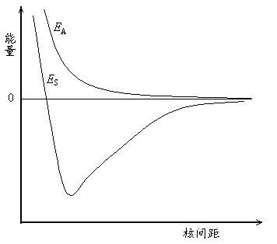
8.1.1价键理论
1916年,路易斯: 共价键理论（优、缺点）.
⇒
1927年,海特勒和伦敦: H₂分子的形成,初步揭示本质.
⇒
H
H
氢分子的形成
1931年,
鲍林和斯莱特:
提出价键理论 (VB).
H + H
(排斥态)
H
H
H
H
H
H
(基态) 436kJ
74.2pm

Slide 5
8.1.1价键理论
1. 共价键的形成
排斥态,不稳定
体系能量升高
基态,稳定
体系能量降低
2. 价键理论的要点
① 各提供自旋方向相反的未成对价电子.
② 原子轨道尽可能最大程度重叠(最大重叠原理).

Slide 6
8.1.1价键理论
重叠类型:
①同符号部分重叠
-
+
+
正重叠(有效重叠)
②不同符号部分重叠(或认为波函数相减)
+
-
+
负重叠(无效重叠)
③同号重叠部分与异号重叠部分正好抵消
+
+
零重叠(无效重叠)
-

Slide 7
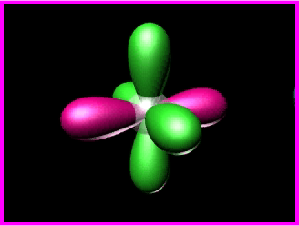
8.1.1价键理论
3. 共价键的特点
①饱和性:
单键与多重键(multiple bond).
②方向性:
沿轨道伸展方向重叠.
4. 共价键的类型
①σ键:
对键轴呈圆柱形对称(头碰头).
s-s重叠;s-p重叠;p-p重叠.
σ电子:形成σ键的电子.
②π键:
对键轴所在的某一特定平面具反对称性(肩并肩)
π电子:形成π键的电子.
σ键、π键的特征: 稳定性.

Slide 8
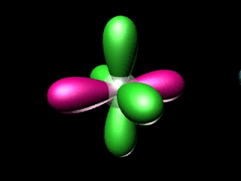
8.1.1价键理论
在双键或三键的两个原子间,既有σ键又有π键.
2s
2p
如N₂的成键
σ
π
π
N
N
x
x
2s2p轨道
2s2p轨道
. .
价键结构式：
:N––N:
路易斯结构式:
. .
:
N
N
:

Slide 9
8.1.1价键理论
共用电子对由成键原子提供方式的不同
①正常共价键;
②特殊共价键:配位键.
CO
π
如:NH₄⁺
[BF₄]⁻
C
O
π
H
F
2s²
2p_{x}¹
2p_{y}¹
2p_{y}⁰
2s²
2p_{x}¹
2p_{y}¹
2p_{z}²
H
N
H
F
B
F
H
F

Slide 10
8.1.1价键理论
5. 键参数:
表征化学键性质的某些物理量.
1) 键能:一定T和标准压下断裂1mol化学键所需能量.
共价键:离解能或多次离解能的平均值.
离解能:一定T和标准压下将1mol理想气态分子离解成理想气态原子所需能量.
因素:键的性质、成键原子以及键长等.
2) 键长:分子内成键两原子核间的平均距离.
3) 键角:分子中两个相邻化学键间的夹角.
键长和键角是描述分子几何构型的两要素.
键能和键长可解释一些化合物的性质.

Slide 11
8.1.1价键理论
一些共价键键能、键长和键角
共价键 键能/kJ·mol⁻¹ 键长/pm 共价键 键能/kJ·mol⁻¹ 键长/pm
C-C
C=C
C≡C
346
602
835
154
134
120
F-F
Cl-Cl
Br-Br
I-I
159
243
193
151
141
199
228
267
H-F
H-Cl
570
432
92
127
H-Br
H-I
366
298
141
161
分子式 键长/pm(实验值) 键角α (实验值) 几何构型
H₂S
CO₂
NH₃
CH₄
134 92º
116.2 180º
101 107º18’
109 109º28’

Slide 12
8.1.1价键理论
现代价键理论:揭示共价键的形成本质, 缺陷:空间结构.
例如:碳原子C的核外电子排布：[He]2s²2p²
H
σ键
C
H
2个 C-H σ 键, 键角90°
2p
2s
最简单的CH化合物: CH₂?
CH₄分子
4个 σ 键，正四面体
HCH键角:109.5°
C

Slide 13
8.1.1价键理论
现代价键理论:揭示共价键的形成本质,缺陷:空间结构.
例如：碳原子C的核外电子排布：[He]2s²2p²
激发
4个σ 键
2p
空间构型？
2s
sp³杂化
C
4个sp³杂化轨道,均等

Slide 14
8.1.2杂化轨道理论与分子的几何构型
1. 杂化轨道的概念
np
np
杂化
ns
激发
ns
基态
激发态
sp³ 杂化态
原因: 在形成分子时,由于原子间的相互影响;
过程: 同一原子中的若干不同类型、能量相近的原子轨道混合起来,重新分配能量和调整空间方向;
目标: 组成数目相同、能量相等的新的原子轨道,以满足化学键结合的需要.
这种轨道重新组合的过程称为原子轨道的“杂化”（Hybridization,混合平均化）.

Slide 15
8.1.2杂化轨道理论与分子的几何构型
2. 杂化轨道理论的要点
孤立原子的轨道本身不会发生杂化;
参与杂化的轨道能量相近;
C
nd
np
ns
例如：ns-np杂化
ns-np-nd杂化

Slide 16
8.1.2杂化轨道理论与分子的几何构型
2. 杂化轨道理论的要点
孤立原子的轨道本身不会发生杂化;
参与杂化的轨道能量相近;
c) 杂化前后轨道的变化
① 轨道数目不变;
② 轨道能量、形状、大小变为相同;
③ 轨道方向改变,呈对称性,减小斥力,利于轨道重叠、成键,决定分子空间构型;
④ 杂化轨道一头大一头小,大的用于成键(稳定),且只用于形成σ键或容纳孤对电子.

Slide 17
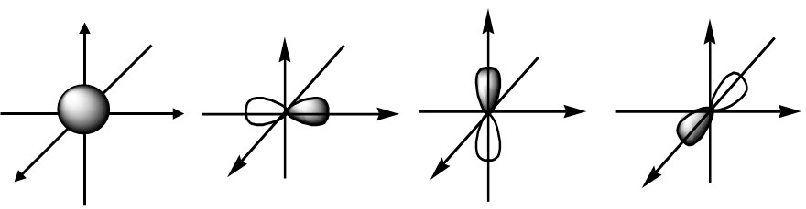
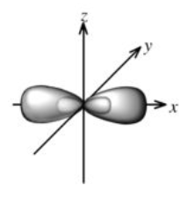
8.1.2杂化轨道理论与分子的几何构型
3. 杂化轨道的类型与分子的几何构型
1)sp杂化:
1/2 s轨道和1/2 p轨道
sp杂化
p_{x}
p_{y}
p_{z}
p_{y}
p_{z}
s
sp
直线型分子,180°.
例如:BeCl₂、 CO₂、C₂H₂等.

Slide 18
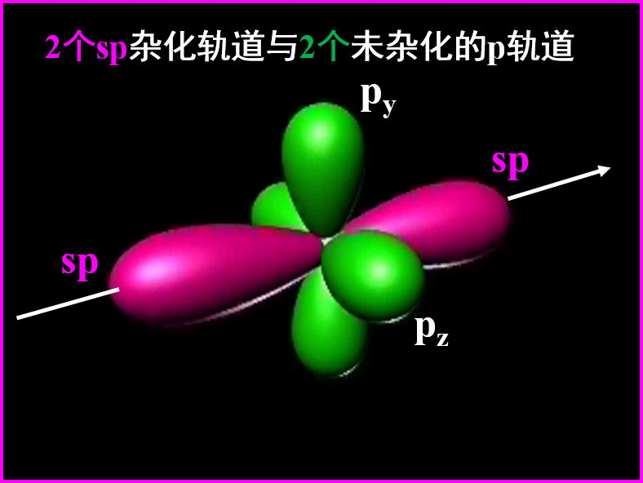
8.1.2杂化轨道理论与分子的几何构型
3. 杂化轨道的类型与分子的几何构型
1）sp杂化：
1/2 s轨道和1/2 p轨道

Slide 19
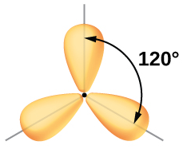
8.1.2杂化轨道理论与分子的几何构型
2）sp²杂化：
1/3 s轨道和2/3 p轨道
sp²杂化
p_{x}
p_{y}
p_{z}
p_{z}
s
sp²
平面正三角形，键角120°.
例如：BF₃、 CO₃²⁻、C₂H₄等.

Slide 20
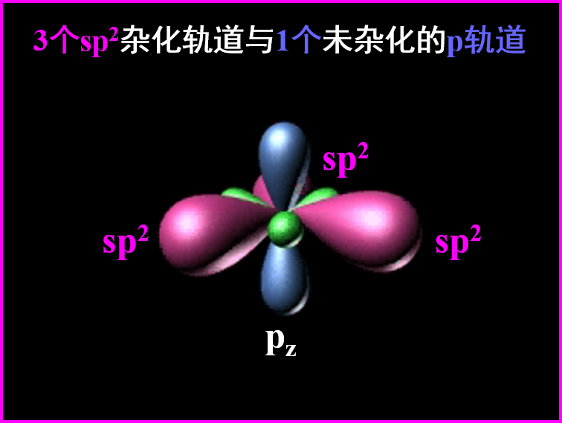
8.1.2杂化轨道理论与分子的几何构型
2）sp²杂化：
1/3 s轨道和2/3 p轨道

Slide 21
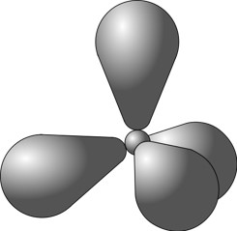
8.1.2杂化轨道理论与分子的几何构型
3）sp³杂化：
1/4 s轨道和3/4 p轨道
sp³杂化
p_{x}
p_{y}
p_{z}
sp³
s
正四面体型，键角109.5°.
例如：CH₄、 CCl₄、SiCl₄等.
此外，d轨道也可以参与杂化，如dsp²、sp³d²等.

Slide 22
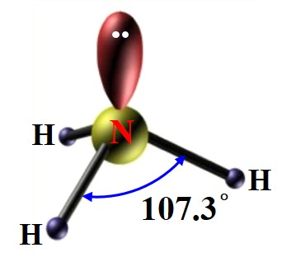
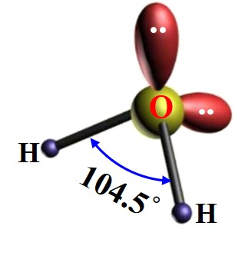
8.1.2杂化轨道理论与分子的几何构型
① 孤对电子占有的轨道参与杂化，但不参与成键；
② 形成能量、成分不完全相同的不等性杂化轨道。
4) 不等性sp³杂化：
例如：NH₃ 、H₂O
2p
sp³杂化
N
2s
基态
杂化态
2p
sp³杂化
O
2s
基态
杂化态

Slide 23
8.1.2杂化轨道理论与分子的几何构型
小结:杂化轨道的类型与分子的空间构型
杂化轨道类型
参加杂化的轨道
杂化轨道数
成键轨道夹角
分子空间构型
sp
sp²
sp³
不等性sp³
s + p
s+2p
s + 3p
s + 3p
2
3
4
4
180º
120º
109º28’
90º< θ <109º28’

Slide 24
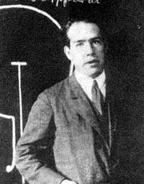
8.1.3分子轨道理论
现代价键 + 杂化轨道理论：是以电子对为基础，有缺陷.
例如：
:Ö=Ö:，电子均成对，应显反磁性，磁矩为零；但实际有磁性，液固态可被磁铁吸引.
也无法说明有些含有奇数电子的分子或离子（如H₂⁺、O₂⁺、NO、NO₂等）能够稳定存在的原因.
1932年，美国密立根和洪特等人提出新的理论解决此问题，即分子轨道理论（Molecular orbital theory，MO）。

Slide 25
8.1.3分子轨道理论
1) 分子轨道
描述分子中电子运动的波函数，是多电子、多中心的，轨道中电子属于整个分子.
2) 理论要点
① 电子在整个分子范围内运动；
② MO由成键AO组合而成；
③ 电子逐个填入MO，规则与填入AO的规则相同；
④ AO要有效组成MO必须符合成键3原则，
即：能量近似、
轨道最大重叠、
相对键轴轨道对称性匹配原则.

Slide 26
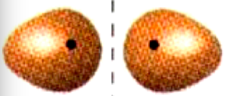
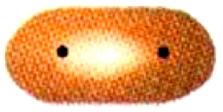
8.1.3分子轨道理论
1) s-s原子轨道的组合
能量
+
±
反键轨道𝛔_{ns}*
ns
ns
+
+
成键轨道𝛔_{ns}
成键轨道𝛔_{ns}能量下降，利于成键；
反键轨道𝛔_{ns}*能量上升，不利成键.

Slide 27
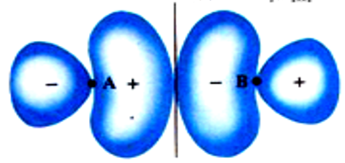
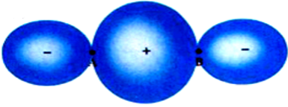
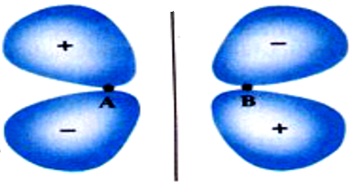
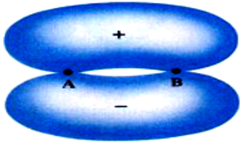
8.1.3分子轨道理论
2) p-p原子轨道的组合
①“头碰头”方式
𝛔_{px}*
p_{x}
p_{x}
+
±
+
𝛔_{px}
+
②“肩并肩”方式
+
π_{py}*
π_{pz}*
±
+
π_{py}
π_{pz}
+
p_{y}
p_{z}
p_{y}
p_{z}

Slide 28
8.1.3分子轨道理论
3.分子轨道能级图
①原子轨道能级;②线性组合状况.
*
𝛔_{2px}
高
*
π_{2py}
π_{2pz}
*
2p
π_{2py}
π_{2pz}
2p
2p
𝛔_{2px}
2p
𝛔_{2px}
π_{2py}
π_{2pz}
*
𝛔_{2s}
2s
2s
2s
2s
𝛔_{2s}
𝛔_{2px} > π_{2py} = π_{2pz}
*
𝛔_{1s}
1s
𝛔_{1s}
1s
低
AO
MO
AO
E_{2p} >> E_{2s}
E_{2p} ≈ E_{2s}
适用于O、F、Ne原子
适用于B、C、N原子

Slide 29
8.1.3分子轨道理论
3.分子轨道能级图
①原子轨道能级;②线性组合状况.
O、F、Ne：𝛔_{1s}𝛔_{1s}*𝛔_{2s}𝛔_{2s}*𝛔_{2px} π_{2py} π_{2pz} π_{2py}*π_{2pz}*𝛔_{2px}*
等价
等价
π_{2py} π_{2pz} 𝛔_{2px}
B、C、N：
电子填充规则：① 能量最低原理；
② 保利不相容原理；
③ 洪特规则.

Slide 30
8.1.3分子轨道理论
4.键级：
表示键的牢靠程度.
定义：分子中净成键电子数的一半.
成键轨道电子数 – 反键轨道电子数
键级 =
2
键级越大：键能越大、共价键越牢固、分子越稳定.
键级 = 0：原子间不能形成稳定的分子.

Slide 31
8.1.3分子轨道理论
4.分子轨道理论的应用：
① 推测分子的存在性和稳定性；
② 判断分子的结构；
③ 预言分子的磁性.
(1) He₂和He₂⁺能否稳定存在?
He₂:
(σ_{1s})
(σ_{1s}*)
²
²
键级 = (2 - 2)/2 = 0
不能稳定存在.
He₂⁺
(σ_{1s})
(σ_{1s}*)
²
¹
键级 ≠ 0，能稳定存在.

Slide 32
8.1.3分子轨道理论
(2) O₂分子的结构及磁性
O原子: 1s²2s²2p⁴
存在2个单电子，显顺磁性.
2p
2p
键级 = (6 - 2)/2 = 2
2s
2s
O=O
1个𝛔键，2个三电子π键
1s
1s
O
O
→1/2正常π键
AO
MO
AO
下节

